Slide 1
Ayrık Yapılar Ders Notları
Kenan İnce
2. Hafta

Slide 3
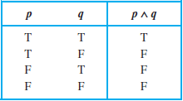
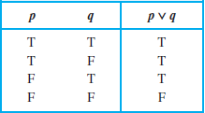
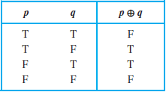
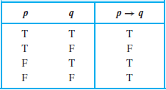
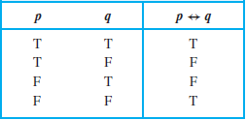
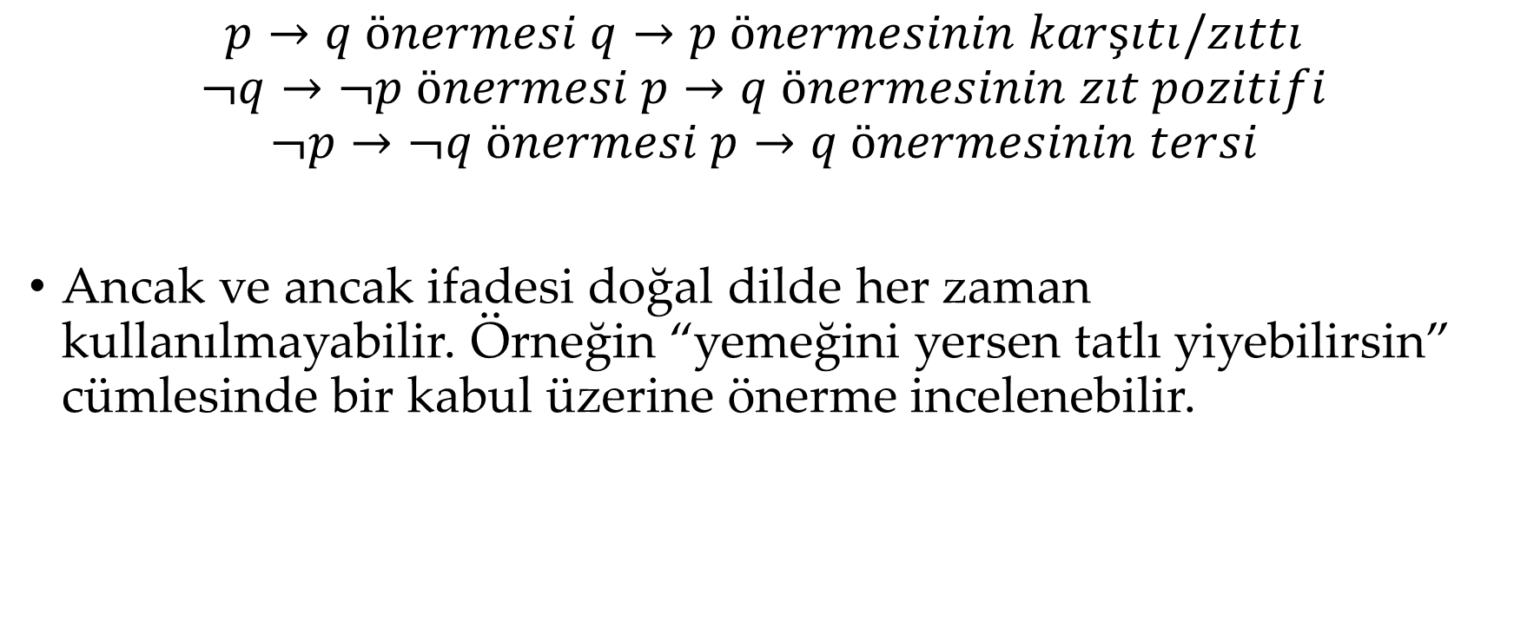
$$p→q önermesi q→p önermesinin karşıtı/zıttı$$
$$¬q→¬p önermesi p→q önermesinin zıt pozitifi$$
$$¬p→¬q önermesi p→q önermesinin tersi$$
Ancak ve ancak ifadesi doğal dilde her zaman kullanılmayabilir. Örneğin “yemeğini yersen tatlı yiyebilirsin” cümlesinde bir kabul üzerine önerme incelenebilir.

Slide 4
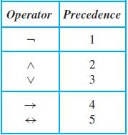
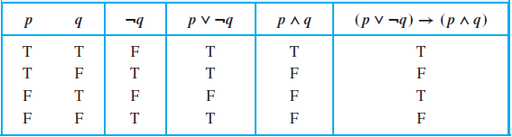
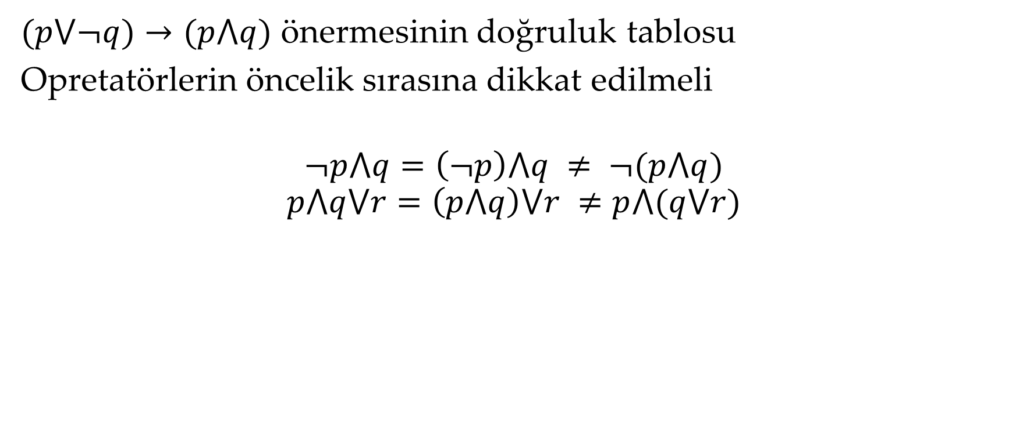
$(p⋁¬q)→(p⋀q)$ önermesinin doğruluk tablosu
Opretatörlerin öncelik sırasına dikkat edilmeli
$$¬p⋀q=\left(¬p\right)⋀q ≠ ¬(p⋀q)$$
$$p⋀q⋁r=\left(p⋀q\right)⋁r ≠p⋀(q⋁r)$$

Slide 5
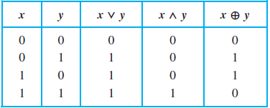
Mantıksal Cebirin Kullanım Alanları
Metinlerin önermelere çevrilmesi
İfadelerin mantıksal operatörler ile ifade edilmesi
Bilgisayar sistemde çözümlenmesi
Arama motorları/mekanizmaları
Dil Çevirileri
Bulmacalar
Mantık Devreleri

Slide 6
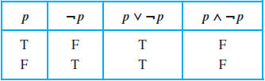
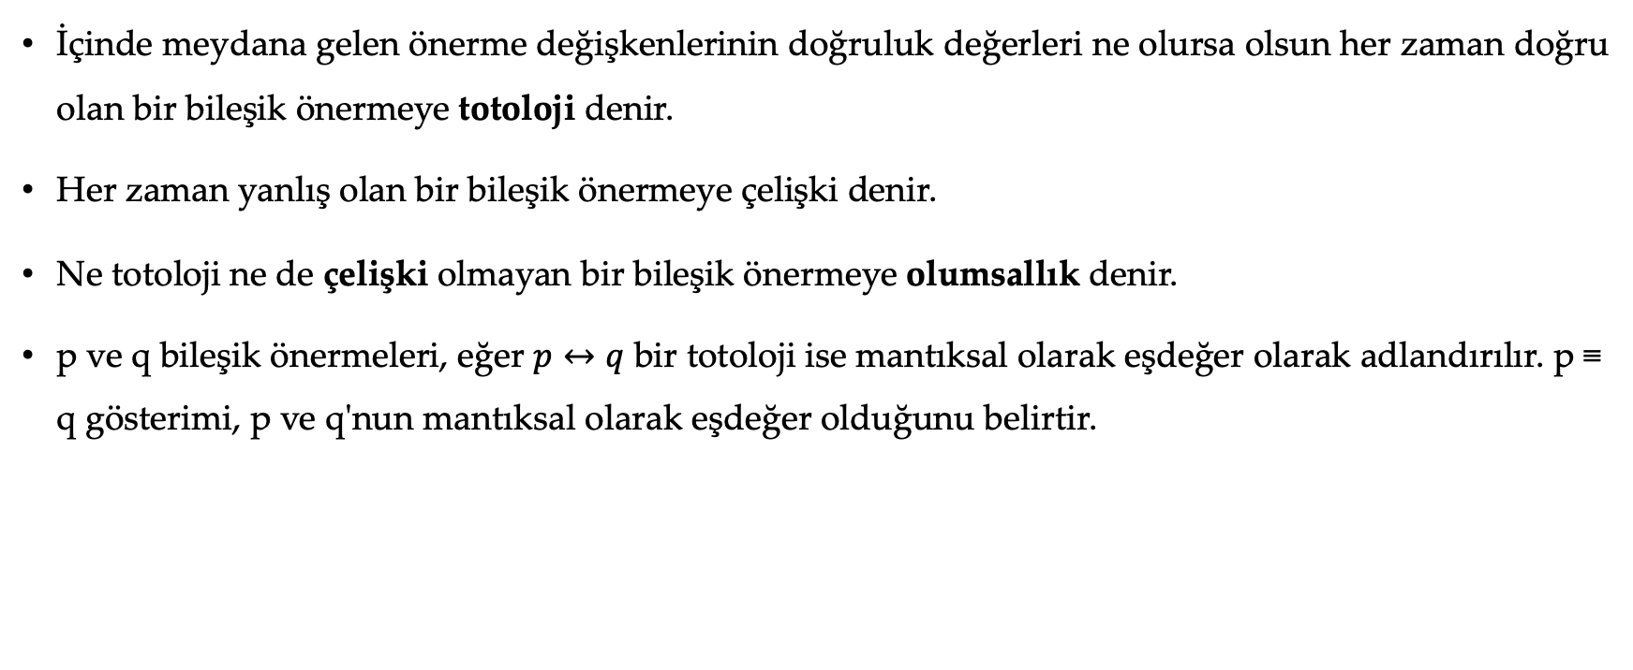
Önerme Eşdeğer
İçinde meydana gelen önerme değişkenlerinin doğruluk değerleri ne olursa olsun her zaman doğru olan bir bileşik önermeye totoloji denir.
Her zaman yanlış olan bir bileşik önermeye çelişki denir.
Ne totoloji ne de çelişki olmayan bir bileşik önermeye olumsallık denir.
p ve q bileşik önermeleri, eğer $p↔q$ bir totoloji ise mantıksal olarak eşdeğer olarak adlandırılır. p ≡ q gösterimi, p ve q'nun mantıksal olarak eşdeğer olduğunu belirtir.

Slide 7

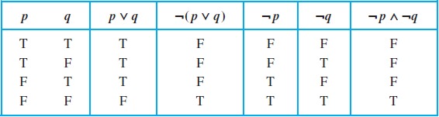
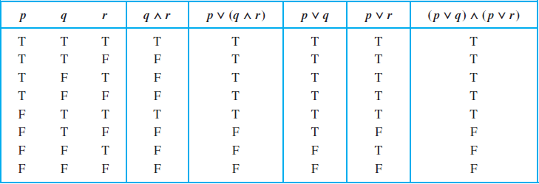
Mantık Eşdeğer
De Morgan Kuralı
p → q ve ¬p ∨ q önermelerinin mantıksal olarak eşdeğer olduğunu gösterin

Slide 8
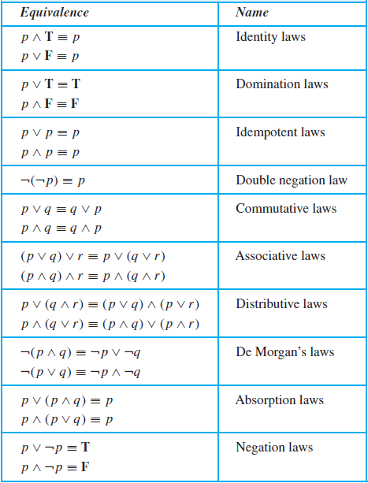
Mantık Eşdeğer
Birim Eleman
Başkın Eleman
Etkisiz Eleman
İkili tersleme
Değişme
Birleşme
Dağılma
De Morgan
Yutan Eleman
Olumsuzlama

Slide 9
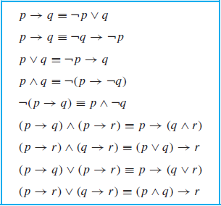
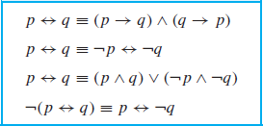
Mantık Eşdeğer
Koşullu İfadeler
İki Koşullu İfadeler

Slide 10

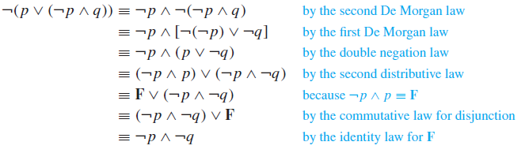
Mantık Eşdeğer
¬(p → q) ve p ∧¬q önermelernin mantıksal olarak eşdeğer olduğunu gösterin
Bir dizi mantıksal eşdeğerlik geliştirerek ¬(p ∨ (¬p ∧ q)) ve ¬p ∧¬q önermelerinin mantıksal olarak eşdeğer olduğunu gösterin.

Slide 11
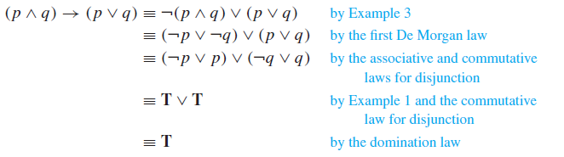
Mantık Eşdeğer
(p ∧ q) → (p ∨ q) önermesinin bir totoloji olduğunu gösterin.

Slide 12
Önermesel Karşılanabilirliği
Bir bileşik önerme, değişkenlerine onu doğru yapan bir doğruluk değerleri ataması varsa, karşılanabilirdir.
Böyle bir atama olmadığında, yani bileşik önerme, değişkenlerine tüm doğruluk değerleri atamaları için yanlış olduğunda, bileşik önerme karşılanabilir değildir.
Bileşik önermelerin her birinin karşılanabilir olup olmadığını görteriniz.
(p ∨¬q) ∧ (q ∨¬r) ∧ (r ∨¬p)
(p ∨ q ∨ r) ∧ (¬p ∨¬q ∨¬r)
(p∨¬q) ∧ (q ∨¬r) ∧ (r ∨¬p) ∧ (p ∨ q ∨ r) ∧ (¬p ∨¬q ∨¬r)

Slide 13
Yüklemler ve Niceleyiciler
Önerme mantığı, matematikte ve doğal dilde tüm ifadelerin anlamını yeterince ifade edemez.
Bu bölümde yüklem mantığı adı verilen daha güçlü bir mantık türünü tanıtacağız.

Slide 14
Yüklem Mantığı
Doğruluğu ya da yanlışlığı duruma göre değişen ifadelerdir
X>3
X=y+3
…
R(x, y, z)'nin "x + y = z" ifadesini göstermektedir. R(1, 2, 3) ve R(0, 0, 1) önermelerinin doğruluk değerleri nelerdir?

Slide 15
Önkoşullar ve Sonkoşullar
Tahminler ayrıca bilgisayar programlarının doğruluğunu belirlemek, yani bilgisayar programlarının geçerli girdi verildiğinde her zaman istenen çıktıyı ürettiğini göstermek için kullanılır. (Bir bilgisayar programının doğruluğu sağlanmadıkça, her giriş değeri test edilmedikçe, hiçbir test miktarının tüm girdi değerleri için istenen çıktıyı ürettiğini gösteremeyeceğini unutmayın.)
Geçerli girdiyi tanımlayan ifadeler ön koşullar olarak bilinir ve program çalıştığında çıktının karşılaması gereken koşullar, son koşullar olarak bilinir.
İki değişkenin yer değiştirme örneği

Slide 16
Niceleme
Niceleme, bir yüklemin bir dizi öğe üzerinde ne kadar doğru olduğunu ifade eder. Hepsi, bazıları, çoğu, hiçbiri ve az sözcükleri nicelemelerde kullanılır.
Burada iki tür nicelleştirmeye odaklanacağız:
bize bir yüklemin incelenen her öğe için doğru olduğunu söyleyen evrensel niceleme ve
bize yüklemin doğru olduğu göz önünde bulundurulan bir veya daha fazla öğe olduğunu söyleyen varoluşsal niceleme.
Yüklemler ve niceleyicilerle ilgilenen mantık alanına yüklem hesabı denir.

Slide 17
Evrensel Niceleyiciler
Birçok matematiksel ifade, bir özelliğin belirli bir alandaki bir değişkenin tüm değerleri için doğru olduğunu iddia eder, buna söylem alanı – Domain of discourse (veya söylem evreni – universe of discourse) denir ve genellikle sadece alan (domain) olarak adlandırılır.
P(x)'in evrensel nicelemesi şu ifadedir:
Alandaki tüm x değerleri için P (x).
∀xP(x) gösterimi, P(x)'in evrensel niceliğini belirtir. Burada ∀ evrensel niceleyici olarak adlandırılır. ∀xP (x)'i “tüm xP (x) için” veya “her xP (x) için” olarak okuruz. P(x)'in yanlış olduğu bir elemana ∀xP(x)'in karşı örneği denir.

Slide 18
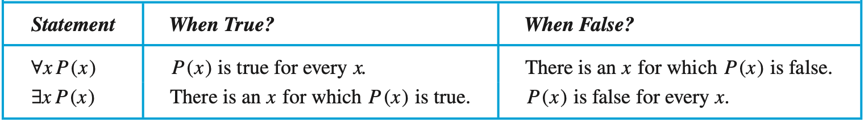
Evrensel Niceleyiciler
Birçok matematiksel ifade, bir özelliğin belirli bir alandaki bir değişkenin tüm değerleri için doğru olduğunu iddia eder, buna söylem alanı – Domain of discourse (veya söylem evreni – universe of discourse) denir ve genellikle sadece alan (domain) olarak adlandırılır.
P(x)'in evrensel nicelemesi şu ifadedir:
Alandaki tüm x değerleri için P (x).
∀xP(x) gösterimi, P(x)'in evrensel niceliğini belirtir. Burada ∀ evrensel niceleyici olarak adlandırılır. ∀xP (x)'i “tüm xP (x) için” veya “her xP (x) için” olarak okuruz. P(x)'in yanlış olduğu bir elemana ∀xP(x)'in karşı örneği denir.

Slide 19
Varoluşsal Niceleyiciler
Birçok matematiksel ifade, belirli bir özelliğe sahip bir öğenin olduğunu iddia eder. Bu tür ifadeler varoluşsal niceleme kullanılarak ifade edilir. Varoluşsal nicelemeyle, yalnızca ve ancak P(x) etki alanındaki en az bir x değeri için doğruysa doğru olan bir önermedir.
P(x)'in varoluşsal nicelemesi önermedir
"P(x)'in etki alanında bir x öğesi vardır."
P(x)'in varoluşsal nicelemesi için ∃xP(x) gösterimini kullanırız. Burada ∃ varoluşsal niceleyici olarak adlandırılır.
Bir ∃xP(x) ifadesi kullanıldığında her zaman bir etki alanı belirtilmelidir. Ayrıca, etki alanı değiştiğinde ∃xP(x)'in anlamı da değişir. Alan belirtilmeden, ∃xP(x) ifadesinin bir anlamı yoktur.

Slide 20
Benzersizlik Niceleyiciler
"tam olarak iki tane var", "üçten fazla yok", "en az 100 tane var"
∃! veya ∃1. ∃!xP(x) [veya ∃1xP(x)] notasyonu "P(x)'in doğru olduğu benzersiz bir x vardır" der.

Slide 21
Niceleyicilerin Önceliği
∀ ve ∃ niceleyicileri, önermeler hesabındaki tüm mantıksal operatörlerden daha yüksek önceliğe sahiptir.
Örneğin, ∀xP (x) ∨ Q(x), ∀xP (x) ve Q(x)'un ayrımıdır. Başka bir deyişle, ∀x(P (x) ∨ Q(x)) yerine (∀xP (x)) ∨ Q(x) anlamına gelir.

Slide 22
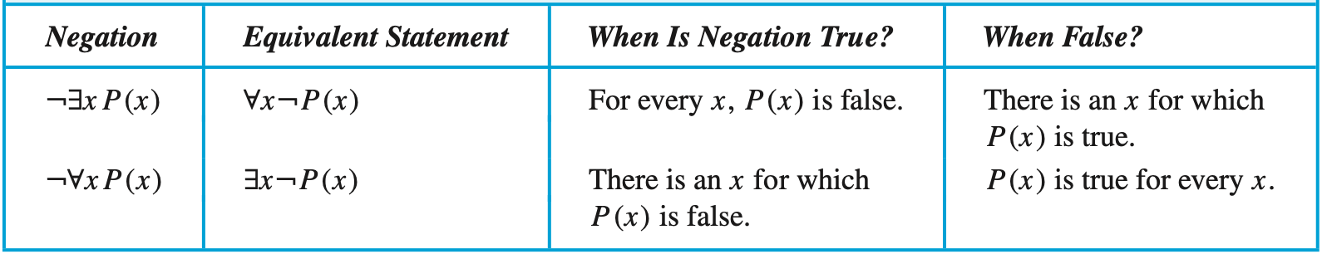
Niceleyicilerin Tersleniği
De Morgan uygulaması ile

Slide 23
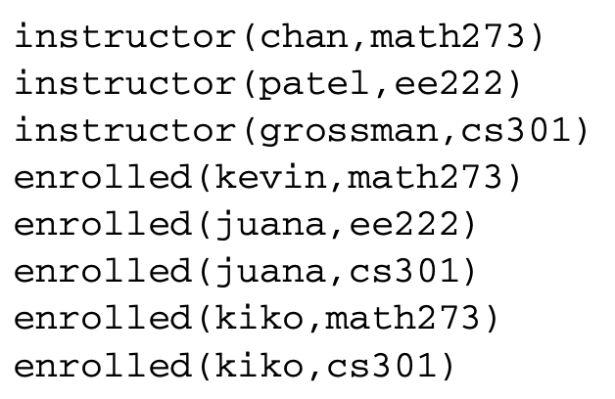



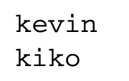

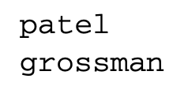
Mantık Programlama
Prolog

Slide 24
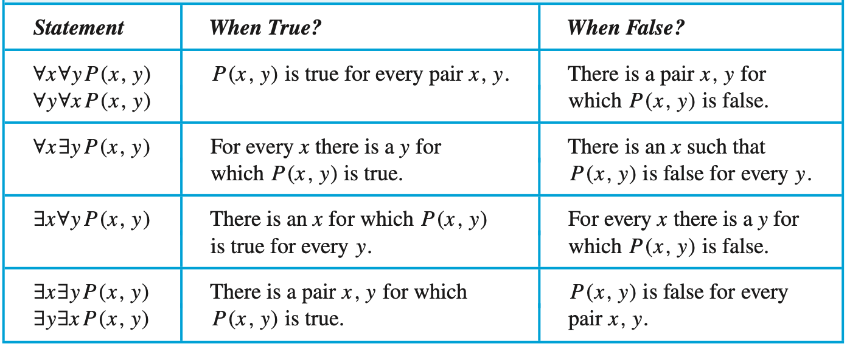
İçiçe Niceleyiciler
∀x∃y(x + y = 0)
∀xQ(x), öyleki Q(x) ∃yP (x, y), öyleki P (x, y) is x + y = 0.

Slide 25
Çıkarım Kuralları
Önerme mantığındaki bir argüman, bir önermeler dizisidir.
Argümandaki son önerme hariç tümüne öncül, son önerme ise sonuç olarak adlandırılır.
Bir argüman, tüm öncüllerinin doğruluğu, sonucun doğru olduğunu ima ediyorsa geçerlidir.
Önerme mantığındaki bir argüman formu, önerme değişkenlerini içeren bir dizi bileşik önermedir.
Eğer öncüllerin hepsi doğruysa sonuç doğrudur.

Slide 26
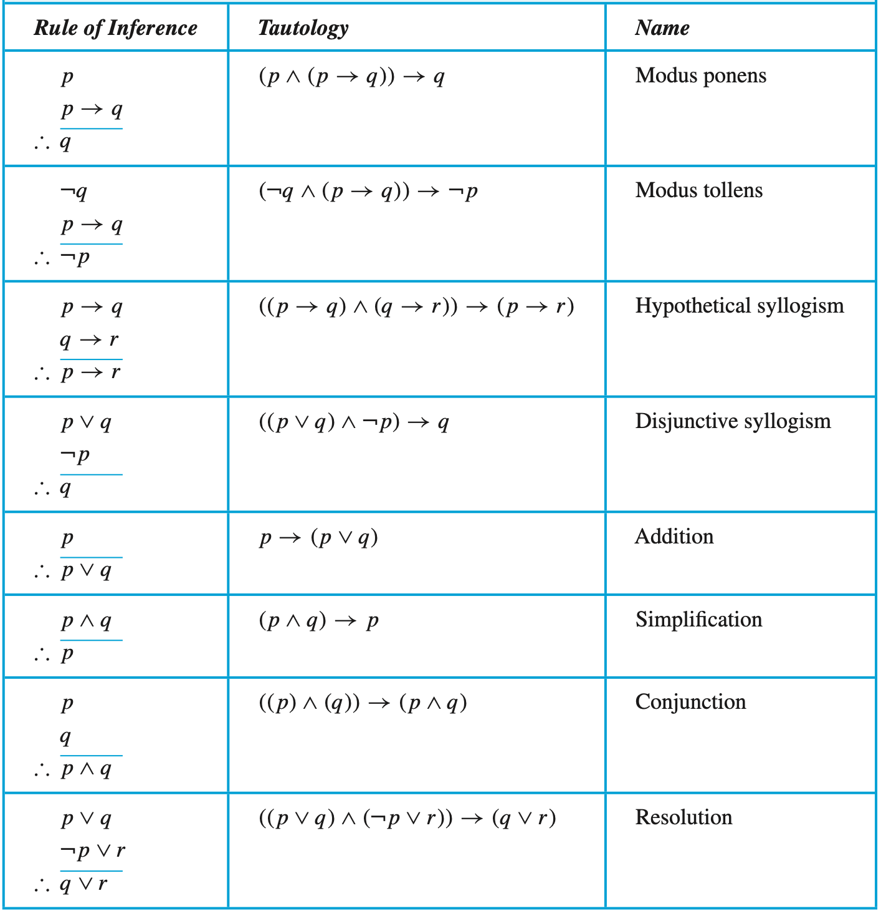
Çıkarım Kuralları

Slide 27
Çıkarım Kuralları
“Bu öğleden sonra hava güneşli değil ve dünden daha soğuk”, “Yalnızca hava güneşliyse yüzmeye gideceğiz”, “Yüzmeye gitmezsek kano gezisine çıkacağız” ve “ Kano gezisine çıkarsak günbatımında evde oluruz” cümlesi, “Gün batımında evde oluruz” sonucunu doğurur.
p “Bu öğleden sonra güneşli” önermesi
q “Dünden daha soğuk” önermesi
r “Yüzmeye gideceğiz” önermesi
s “Kano gezisine çıkacağız” önermesi ve
t önermesi "Gün batımına kadar evde olacağız."
Daha sonra öncüller ¬p∧q,r →p, ¬r →s ve s →t olur. Sonuç basitçe t.
¬p ∧ q, r → p, ¬r → s ve s → t öncülleri ve t sonucu ile geçerli bir argüman vermemiz gerekiyor.

Slide 28
Çıkarım Kuralları
Önermelerimizin istenen sonuca götürdüğünü göstermek için aşağıdaki gibi bir argüman oluşturuyoruz.
1. ¬p∧q Öncül
2. ¬p 1. maddenin sadeleştirilmesi
3. r → p Öncül
4. ¬r 2 ve 3 Modus Tollens
5. ¬r → s Öncül
6. s 4 ve 5 modus ponens
7. s → t Öncül
8. t 6 ve 7 modus ponens

Slide 29
Çıkarım Kuralları
“Bana bir e-posta mesajı gönderirseniz, programı yazmayı bitiririm”, “Bana bir e-posta mesajı göndermezseniz erken uyurum” ve “Eğer bana bir e-posta mesajı gönderirseniz, o zaman programı bitiririm” ve erken yat, sonra dinlenmiş olarak uyanacağım” cümlesi “Programı yazmayı bitirmezsem dinlenmiş olarak uyanacağım” sonucuna götürür.
p “Bana bir e-posta mesajı gönder” önermesi
q “Program yazmayı bitireceğim” önermesi
r “erken uyuyacağım” önermesi ve
s “hissederek uyanacağım” önermesi olsun.
” O halde öncüller p → q, ¬p → r ve r → s'dir. İstenen sonuç ¬q → s'dir.
p → q, ¬p → r ve r → s öncülleri ve ¬q → s sonucuyla geçerli bir argüman vermemiz gerekiyor.

Slide 30
Çıkarım Kuralları
p → q, ¬p → r ve r → s öncülleri ve ¬q → s sonucuyla geçerli bir argüman vermemiz gerekiyor.
1. p → q Öncül
2. ¬q → ¬p 1’in Zıt Pozitifi
3. ¬p → r Öncül
4. ¬q → r 2 ve 3’den Varsayımsal Kıyas
5. r → s Öncül
6. ¬q → s 4 ve 5’den varsayımsal kıyas

Slide 31
Çözünürlük
Akıl yürütme ve teoremleri kanıtlama görevini otomatikleştirmek için bilgisayar programları geliştirilmiştir. Bu programların çoğu, çözünürlük olarak bilinen bir çıkarım kuralından yararlanır. Bu çıkarım kuralı, totolojiye dayanmaktadır.
((p ∨ q) ∧ (¬p ∨ r)) → (q ∨ r).
Çözünürlük kuralındaki son ayrılma, q ∨ r, çözücü olarak adlandırılır. Bu totolojide q = r'ye izin verdiğimizde, (p ∨ q) ∧ (¬p ∨ q) → q elde ederiz. Ayrıca, r = F'ye izin verdiğimizde, (p ∨ q) ∧ (¬p) → q (çünkü q ∨ F ≡ q) elde ederiz, bu da ayırıcı kıyas kuralının dayandığı totolojidir.

Slide 32
Yanılgılar
Yanlış argümanlarda birkaç yaygın yanılgı ortaya çıkar. Bu yanılgılar çıkarım kurallarına benzer, ancak totolojilerden çok olasılıklara dayanır. Bunlar, doğru ve yanlış akıl yürütme arasındaki ayrımı göstermek için burada tartışılmaktadır.
((p → q) ∧ q) → p önermesi bir totoloji değildir, çünkü p yanlış ve q doğru olduğunda yanlıştır. Ancak, bunu bir totoloji olarak ele alan birçok yanlış argüman var. Başka bir deyişle, p → q ve q öncülleri ve p sonucunu içeren argümanı geçerli bir argüman formu olarak ele alırlar, ki öyle değildir. Bu tür yanlış akıl yürütmeye, sonucu onaylama yanılgısı denir.
Örnek: Bu kitaptaki her problemi yaparsanız, ayrık matematiği öğreneceksiniz. Ayrık matematik öğrendiniz. Bu nedenle, bu kitaptaki her sorunu siz yaptınız.

Slide 33
Yanılgılar
((p → q) ∧ ¬p) → ¬q önermesi bir totoloji değildir, çünkü p yanlış ve q doğru olduğunda yanlıştır. Birçok yanlış argüman, bunu bir çıkarım kuralı olarak yanlış kullanır. Bu tür yanlış akıl yürütmeye hipotezi reddetme yanılgısı denir.
Bu kitaptaki her problemi yapmamış olsanız bile ayrık matematiği öğrenmiş olmanız mümkündür. Bu yanlış argüman, p → q biçimindedir ve ¬p, hipotezi reddetmenin yanlışlığının bir örneği olan ¬q'yu ima eder.

Slide 34
Sayısal İfadeler için Çıkarım Kuralları
Önermeler için çıkarım kurallarını tartıştık. Şimdi niceleyicileri içeren ifadeler için bazı önemli çıkarım kurallarını tanımlayacağız. Bu çıkarım kuralları, genellikle açıkça belirtilmeden, matematiksel argümanlarda yaygın olarak kullanılır. Evrensel örnekleme, ∀xP (x) öncülü verildiğinde, c'nin alanın belirli bir üyesi olduğu P(c)'nin doğru olduğu sonucuna varmak için kullanılan çıkarım kuralıdır. “Bütün kadınlar bilgedir” ifadesinden “Lisa bilgedir” sonucuna vardığımızda evrensel örnekleme kullanılır; burada Lisa tüm kadınların etki alanının bir üyesidir.

Slide 35
Sayısal İfadeler için Çıkarım Kuralları
Evrensel genelleme, etki alanındaki tüm c öğeleri için P(c)'nin doğru olduğu öncülü göz önüne alındığında, ∀xP(x)'in doğru olduğunu belirten çıkarım kuralıdır. Evrensel genelleme, tanım kümesinden rastgele bir c elemanı alarak ve P(c)'nin doğru olduğunu göstererek ∀xP(x)'in doğru olduğunu gösterdiğimizde kullanılır. Seçtiğimiz c öğesi, etki alanının belirli bir öğesi değil, keyfi olmalıdır. Yani, ∀xP(x)'den tanım kümesinde bir c öğesinin varlığını ileri sürdüğümüzde, c üzerinde hiçbir kontrolümüz yoktur ve c hakkında, tanım alanından gelmesi dışında herhangi bir varsayımda bulunamayız. Evrensel genelleme, matematikte birçok ispatta örtük olarak kullanılır ve nadiren açıkça belirtilir. Bununla birlikte, evrensel genelleme kullanıldığında keyfi c öğesi hakkında yersiz varsayımlar ekleme hatası, yanlış akıl yürütmede çok yaygındır.

Slide 36
Sayısal İfadeler için Çıkarım Kuralları
Varoluşsal örnekleme, eğer ∃xP(x)'in doğru olduğunu biliyorsak, P(c)'nin doğru olduğu etki alanında bir c öğesi olduğu sonucuna varmamızı sağlayan kuraldır. Burada keyfi bir c değeri seçemeyiz, bunun yerine P(c)'nin doğru olduğu bir c olmalıdır. Genellikle c'nin ne olduğu hakkında hiçbir bilgimiz yoktur, yalnızca var olduğu hakkında bilgimiz vardır. Var olduğu için ona (c) adını verebilir ve argümanımıza devam edebiliriz.
Varoluşsal genelleme, P(c) true olan belirli bir c öğesi bilindiğinde ∃xP(x)'in doğru olduğu sonucuna varmak için kullanılan çıkarım kuralıdır. Yani, P(c)'nin doğru olduğu etki alanında bir c elemanı biliyorsak, o zaman ∃xP(x)'in de doğru olduğunu biliriz.

Slide 37
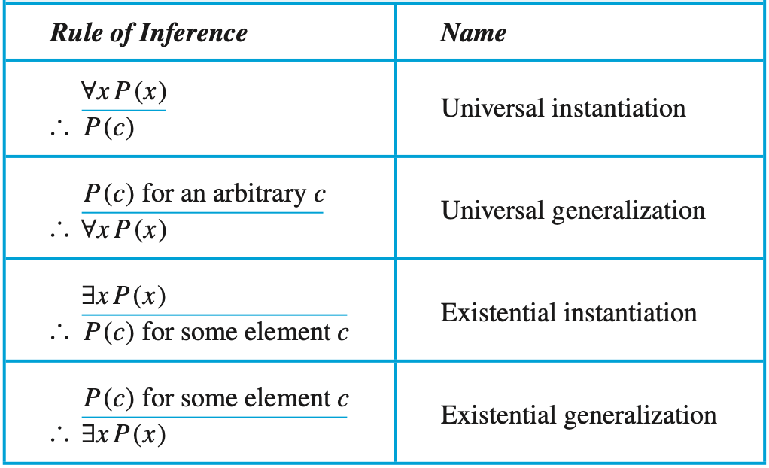
Sayısal İfadeler için Çıkarım Kuralları

